Slide 1
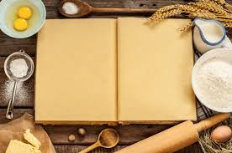
Регіональний центр професійно – технічної освіти № 1
м. Кременчука
На допомогу обраній професії
Підготували:
Завідувач бібліотеки Світлана Безкровна
Бібліотекар Олеся Микитенко

Slide 2
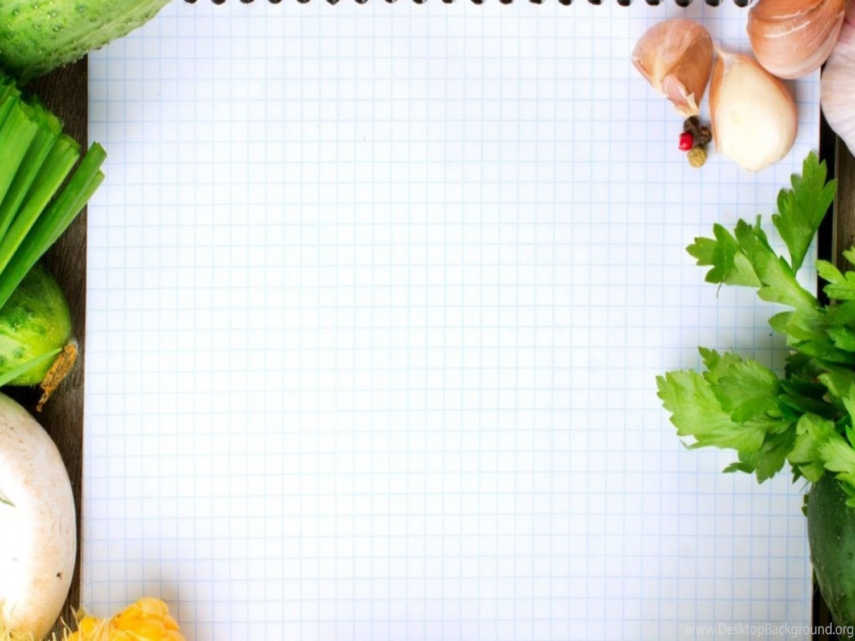
Професія кухар – одна з найважливіших у людському суспільстві. Вона необхідна у повсякденному житті. Одна з найдавніших і вічно сучасна професія. Добрий кухар цінується у всі часи і у всіх народів. Про кухарів, їх мистецтво складають прислів’я і приказки, розповідають легенди.
Сучасний кухар – це одночасно професіонал, художник, дієтолог, психолог і, навіть, чарівник.

Slide 3
БІБЛІОТЕКА РЕКОМЕНДУЄ

Slide 4
